Slide 1
Opsætning af JMP

Slide 2
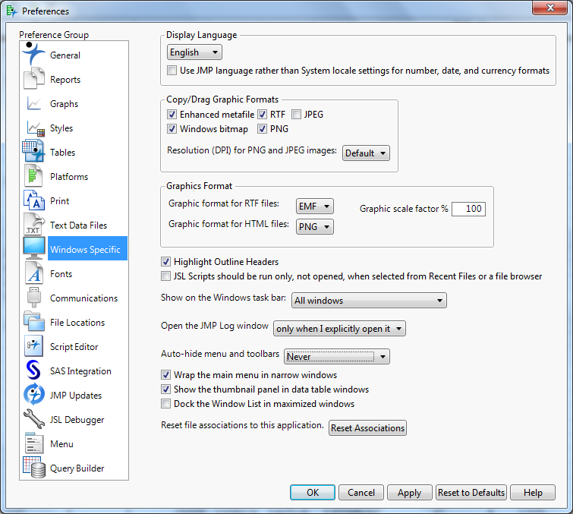
2
Opsætning | Windows specific
Kun for PC: File/Preferences/Windows specific
Vælg Never i den rullemenu, der hedder Auto-Hide menu and toolbars

Slide 3
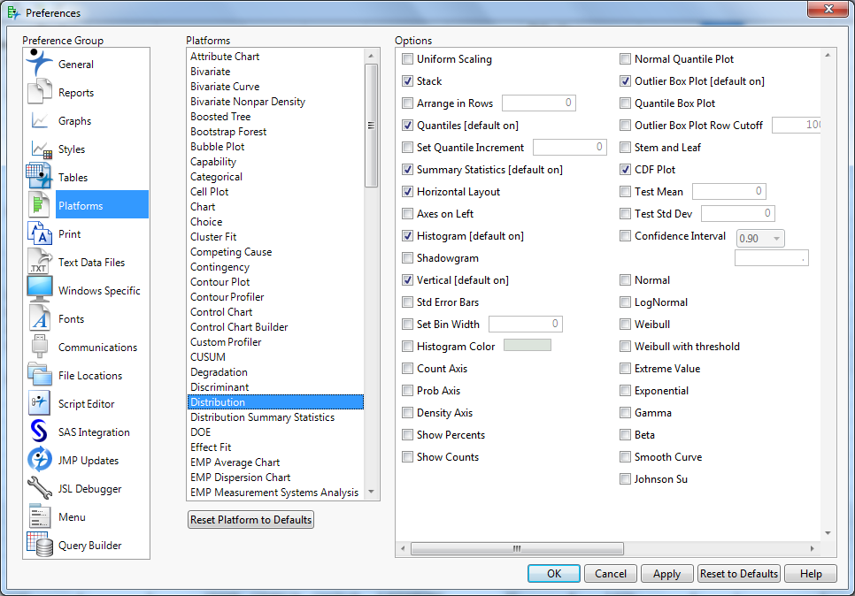
3
Opsætning | Platform distribution

Slide 4
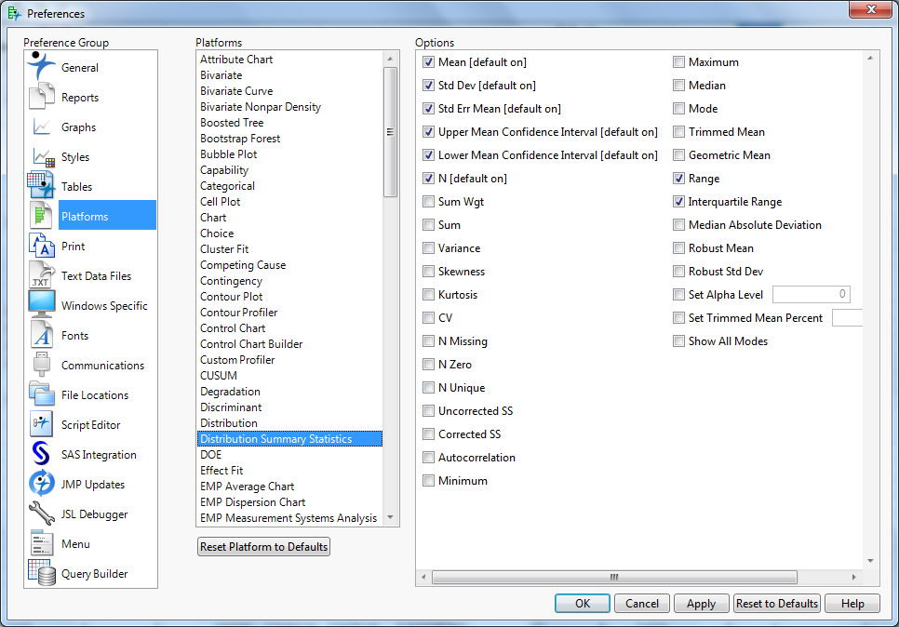
4
Opsætning | Platform
Distribution summary statistics

